Slide 1


BIOESTADÍSTICA
Grado en Fisioterapia
Tema VI
Estudios comparativos con dos muestras
1ª parte: comparación de medias
Pedro Femia Marzo (Autor) & Miguel Angel Luque Fernandez (Update)
Unidad de Bioestadística – Facultad de Medicina
Universidad de Granada

Slide 2
Estudios comparativos con dos muestras
Pruebas a realizar
Comparación de medias
La hipótesis de homogeneidad de las medias (μ₁ = μ₂) equivale a la de independencia de la variable cuantitativa estudiada respecto a la variable dicotómica que divide a esta en dos grupos (con medias μ₁ y μ₂)
Homogeneidad entre muestras independencia entre variables
Implica considerar:
El tipo de muestreo: muestras independientes o muestras relacionadas
La normalidad: prueba de normalidad de la variable estudiada o bien posibilidad de aproximación a dicha distribución
En caso de asumir normalidad: homogeneidad de las varianzas (test accesorio)
1ª parte
Comparación de proporciones
La hipótesis de homogeneidad de las proporciones (p₁ = p₂) equivale a la de independencia de la variable binomial estudiada respecto a la variable dicotómica que divide a esta en dos grupos (con proporciones p₁ y p₂)
2ª parte
(Se verá en el capítulo que viene)
En cualquier caso, se debe considerar el diseño = tipo de muestreo:
- Dos muestras independientes
- Dos muestras relacionadas (por ejemplo, estudios pretest-posttest)

Slide 3
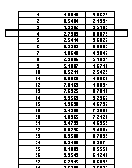

Estudios comparativos con dos muestras
Muestras Independientes y muestras relacionadas
Muestras independientes
Las observaciones de una de las muestras no condiciona, en nada, a ninguna de las observaciones de la otra. No hay ninguna relación entre las observaciones de cada muestra
→ Ej. Estudio de un indicador fisiológico en relación al género, masculino o femenino
Muestras relacionadas o apareadas
Cada observación de una muestra tiene un vínculo con una observación de la otra muestra
(la información viene en parejas de datos)
Tipos y ejemplos
M. independientes
M. apareadas
Autoapareamiento: el mismo sujeto aporta los dos datos
→ Ej: estudios pretest-posttest, el mismo individuo aporta un dato antes y otro después de una intervención
Variable de
agrupación
Variable a
comparar
sujetos
pre
post
Apareamiento natural: no se trata del mismo sujeto, pero hay un vínculo natural entre los datos de la pareja
→ Ej: En experimentación en laboratorio, animales de la misma camada, hermanos gemelos,…
Apareamiento artificial: establecido por el investigador en términos de variables de interés (cuando no es viable el autoapareamiento)
→ Ej: Se persigue que cada observación de una muestra tenga un homólogo en la otra muestra
Comparación
Comparación
Interés de las muestras relacionadas
Formato computacional de las comparaciones
Cada sujeto sirve como su propio control (autoapareamiento)
Permite hacer comparaciones homogéneas
En general la potencia del test es mayor que con un diseño independiente equivalente

Slide 4
Comparación de dos medias: esquema general
Hipótesis
Diseño
Supuestos
Método
Varianzas iguales
Test de Student
(muestras independientes)
Variable normal
Varianzas distintas
2 Muestras independientes
Test de Welch
Variable no normal
Test de Mann-Whitney
Test de Wilcoxon
(muestras independientes)
(*)
Variable diferencia normal
Test de Student
(muestras apareadas)
2 Muestras relacionadas
Variable diferencia no normal
Test de Wilcoxon
* O bien las alternativas unilaterales: ; o

Slide 5
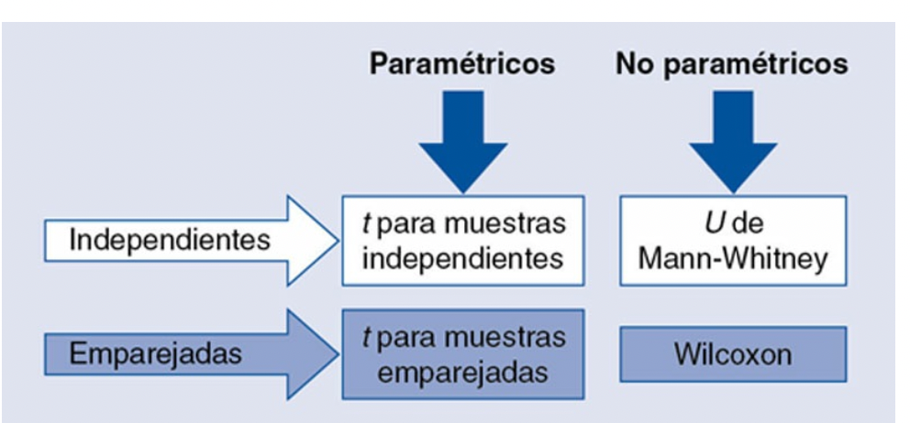

Slide 6
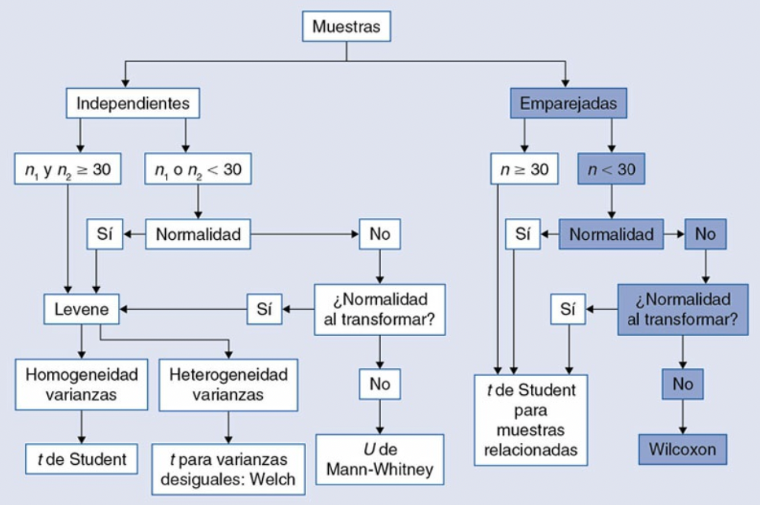

Slide 7
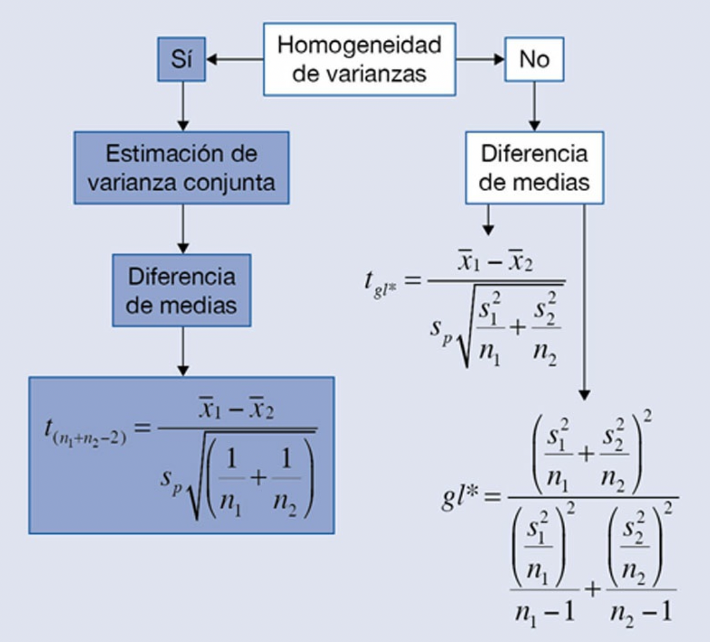
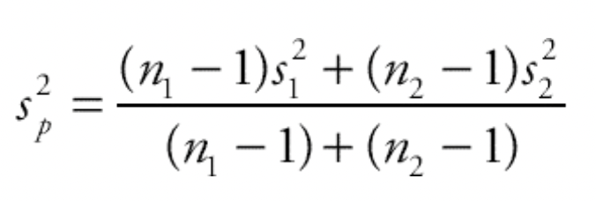
ESTADISTICO DE CONTRASTE Texp: TTEST (Student and Welch)

Slide 8
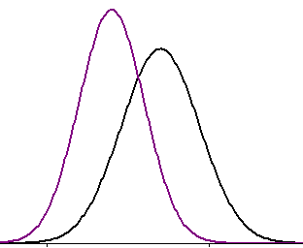
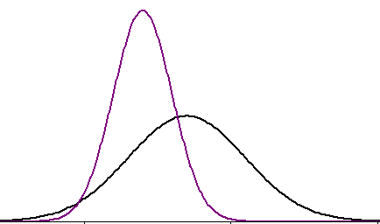
Muestras independientes // Variable normal
Test preliminar a la comparación de medias: Prueba de homogeneidad de las varianzas
1. Hipótesis a contrastar
Distribución F de Snedecor
Para probar si dos varianzas son iguales, se dividen, a ver si el cociente vale 1
2. Evidencia empírica: el estadístico de contraste
Si H₀ es cierta, F_{exp} debe ser “próximo” a 1
¿cuánto de “próximo”? → pertenecer a la región de aceptación
α
esta región no interviene
Región de aceptación
Región crítica o de rechazo
3. Decisión (para α fijado de antemano)*
Comparar vs
Población 1
Se puede asumir que
El estadístico experimental toma un valor en la región de aceptación
Población 2
Si
No se puede asumir que
Población 1
El estadístico experimental toma un valor en la región crítica o de rechazo
Población 2
* Este test es el único que resolveremos sin determinar el nivel de significación p, y lo hacemos así por simplicidad, debido al formato de las tablas. En el fondo la comparación que interesa es la de las medias. Este test solo nos dice qué método se debe aplicar en la comparación de medias.
Notes:
Las tablas de la F muestran el error a 1 cola. Cuando se desea el test a dos colas, el error hay que multiplicarlo por dos
Al buscar a nivel alfa=0.10, se está haciendo el test bilateral al 20% (el doble del alfa de la tabla)

Slide 9
Muestras independientes // Variable normal
Prueba de homogeneidad de medias
1. Hipótesis a contrastar
Equivalentemente:
Para probar si dos medias son iguales, se restan, a ver si la diferencia vale 0
Tamaño del efecto
2. Evidencia empírica: el estadístico de contraste
Si H₀ es cierta, debe ser una magnitud pequeña:
¿Cuánto de pequeña? → dependerá de la variabilidad y del tamaño de muestra
El Estadístico de contraste es una estandarización de esa diferencia: con f grados del libertad
El modo de estandarizar (quién es )
Los grados de libertad f a considerar
dependen de cómo sean las varianzas poblacionales
Punto de vista clásico:
a)
Varianzas homogéneas
Test de Student
Es uno de los test más clásicos (y más utilizados) de la Estadística
b)
Varianzas NO homogéneas
Test de Welch
Algunos autores recomiendan usar siempre este, especialmente si los tamaños de muestra son muy distintos

Slide 10
Muestras independientes // Variable normal
Prueba de homogeneidad de medias
1. Hipótesis a contrastar
Los grupos son homogéneos en términos de la variable estudiada
La (posición de la) variable analizada es independiente de la variable de agrupación
No hay efecto del grupo sobre la variable estudiada
2. Evidencia empírica: el estadístico de contraste
Modelo supuesto:
Método:
Test de Student
Test de Welch
- Estadístico de contraste:
con:
- Grados de libertad:
en cualquier caso, si H₀ es cierta será
Notes:
Los gl en el test de welch son una v.a., pues implican a las varianzas muestrales
Si las varianzas son iguales y los tamaños de muestra pequeños y desiguales, el método de Welch es conservador y es preferible el de student
Requena dice que el test de Welch funciona siempre bien, incluso para varianzas y tamaños de muestra iguales

Slide 11
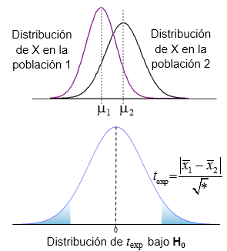
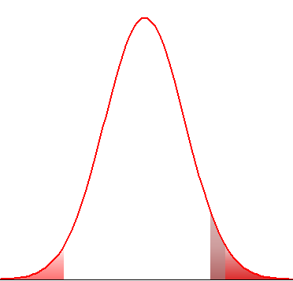
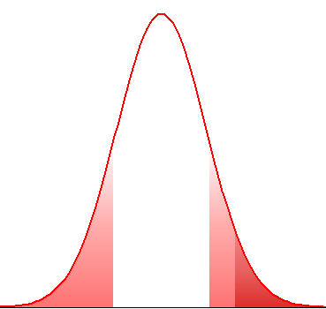
Muestras independientes // Variable normal
No confundir:
Prueba de homogeneidad de medias
3. Decisión: obtención e interpretación del nivel de significación p
El estadístico de contraste t_{exp} tiene una distribución t-Student con f grados de libertad.
En base a ella, se trata de determinar si realmente t_{exp}→ 0. El procedimiento a seguir será obtener el nivel de significación p y compararlo con el valor de α fijado de antemano.
Dos resultados posibles:
Distribución t de Student
Distribución t de Student
[1]
[2]
p/2
α/2
α/2
p/2
0
0
Rechazar H₀
No se puede rechazar H₀
La probabilidad de cometer un error al asumir que μ₁ es diferente de μ₂ con la muestra actual, es de p (%) (menor que el error α tolerable, luego SI se puede asumir)
La probabilidad de cometer un error al asumir que μ₁ es diferente de μ₂ con la muestra actual, es de p (%) (mayor que el error α tolerable, luego NO se puede asumir)
Test significativo
Test no significativo

Slide 12
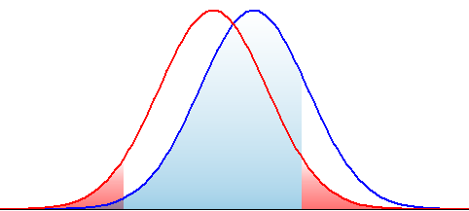
Muestras independientes // Variable normal
Prueba de homogeneidad de medias
4. Análisis de la significación: IC para la diferencia de medias
Tras realizar el test debe darse el intervalo de confianza (IC) para la diferencia
Formato general del IC tras un t-test:
IC_{α} =
Numerador
del test
Denominador
del test
Es decir, si
con y f los correspondientes al test de Student o de Welch que se haya utilizado y (1-α) la confianza del intervalo
Interés y particularidades del IC para tras el test
Distribución de X en la población 1
Distribución de X en la población 2
a) Si se ha rechazado H₀ y se ha decidido
El error asociado a tal afirmación es conocido: p
Interesa estimar la magnitud de la diferencia, el tamaño del efecto δ
b) Si no se ha rechazado H₀ y se ha decidido
El error asociado a tal afirmación no es conocido (β)
Interesa estudiar la fiabilidad de la decisión por H₀
Resultado no significativo ante un efecto δ
¿es fiable la decisión δ=0?

Slide 13
Muestras independientes // Variable normal
Prueba de homogeneidad de medias
4. Análisis de la significación: IC para la diferencia de medias
a) Si el test SI ha sido significativo: tamaño del efecto
Denotamos así a la mínima diferencia relevante
La establece el investigador
El intervalo representa el tamaño del efecto
¿cuál es la magnitud de la diferencia que se considera relevante?
δ
El Intervalo de confianza se hace al nivel de error α preestablecido
−δ
0
+δ
Significación estadística + Significación física
−δ
+δ
La magnitud de la diferencia detectada puede ser mayor a δ
Significación estadística + No significación física
−δ
+δ
La magnitud de la diferencia detectada no es mayor a δ
0
Medidas de efecto estandarizado
COMPLEMENTO
Omega cuadrado
(Thomas & Nelson; 2001)
% de variabilidad explicada por la variable de agrupación
Efecto de Cohen (1988)
con la d.t. agrupada del test de Student, o la relativa al grupo de referencia
(d ~0.2 efecto no relevante; ~ 0.5 efecto moderado; >0.8 efecto importante)
% de cambio
con la media del grupo de referencia

Slide 14
Muestras independientes // Variable normal
Prueba de homogeneidad de medias
4. Análisis de la significación: IC para la diferencia de medias
b) Si el test NO ha sido significativo: Fiabilidad de la decisión por H₀
La diferencia que se considere significativa δ (como antes)
El error de tipo II (β) máximo tolerable o equivalentemente
La potencia (1-β) con que interesa detectar a δ
El estudio de la fiabilidad de H₀ requiere establecer:
Para vincularlo a la potencia del test (1-β), el IC se hace a nivel de error 2β
¿Qué valores toma el intervalo respecto a δ?
H₀ no fiable
H₀ fiable
H₀ no fiable
¿a qué le llamamos “no diferencia”?
−δ
0
+δ
Decisión por H₀ fiable
no toma valores mas allá de
−δ
0
+δ
Decisión por H₀ no fiable
toma valores mas allá de la diferencia admisible
−δ
0
+δ

Slide 15
Muestras independientes // Variable normal
Prueba de homogeneidad de medias
5. Tamaño de muestra
Propósito
Se trata de determinar el tamaño de muestra (o muestras) necesario para que un test al error α, de significativo el (1-β)x100% de las veces en que las medias difieran al menos
Requisitos:
Muestras piloto que permitan inferir la variabilidad
- Estimación: y
Saber si es admisible
Magnitud del error de tipo I: α
Cantidades a fijar (por el investigador)
Magnitud del error de tipo II, o la potencia deseada: β (ó 1−β)
Situación:
Diferencia (=efecto) mínima a detectar:
Varianzas iguales
Es preferible que las muestras sean de igual tamaño
Complemento
La muestra con mayor varianza debe ser la mayor
A mayor variabilidad, mayor es la información necesaria para poder caracterizar a la población
Varianzas distintas

Slide 16
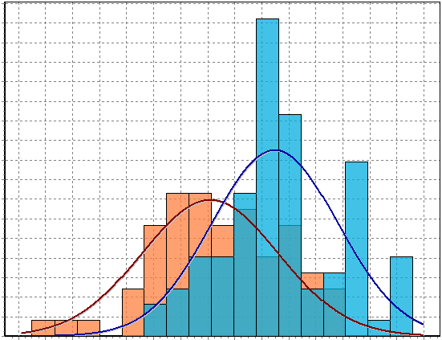
Muestras independientes // Variable normal // Prueba de homogeneidad de medias
Ejemplo: ¿Cambia el nivel de proteína α-klotho sérica con la edad?
Jóvenes
Ancianos
Los dos grupos son homogéneos respecto al nivel de
proteína, es decir, el nivel de proteína no depende de la edad
H₀
0
0.02 < P < 0.05
J
A
J-A
La diferencia es estadísticamente significativa
+ habitual
+ adecuado para comparar
La diferencia es un valor que, con un 95% de confianza, se espera que esté comprendido entre 7.18 y 132.81 pg/ml

Slide 17
Muestras independientes // Variable normal // Prueba de homogeneidad de medias
Ejemplo: en el contexto del Ejemplo anterior ¿y si los datos hubieran sido estos?
Jóvenes
Ancianos
Jóvenes
Ancianos
0
¡Antes, en el test de Student, eran 34 gl!
0.01 < P < 0.02
La diferencia es un valor que, con un 95% de confianza, se espera que esté comprendido entre 13.34 y 126.65 unidades.
El aumento de la variabilidad y el hecho de que no sea homogénea en las dos muestras genera un intervalo menos preciso que en el ejemplo anterior. Se han perdido 11 gl.

Slide 18
Muestras independientes // Variable normal // Prueba de homogeneidad de medias
Ejemplo:
¿Depende la concentración de glucocorticoides en orina (mg/24h) del sexo del individuo?
*
0.30 < P < 0.40
¿Es fiable el resultado si se desea detectar una diferencia de δ=0.5 unidades con una potencia del 90%?
0

Slide 19
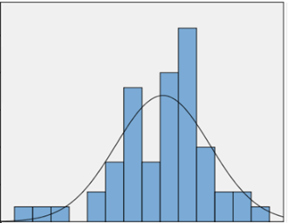
Muestras Relacionadas // Variable normal
Prueba de homogeneidad de medias
1. Test de Student. Hipótesis a contrastar
Es la variable diferencia d la que debe tener distribución normal
2. Evidencia empírica: el estadístico de contraste
Con las muestras apareadas, lo que se estudia es la variable diferencia
La información relevante es:
← Tamaño de muestra
← Media
← Varianza
Si H₀ es cierta, debe de ser una magnitud pequeña:
El proceso a seguir es como antes, si
a) Estadístico de contraste:
Rechazar H₀
Estimar el efecto con el IC
No se puede rechazar H₀
Estudiar la fiabilidad de la decisión con el IC
b) Intervalo de confianza:
c) Tamaño de muestra:
* En todos los casos considerar la distribución t de Student con

Slide 20
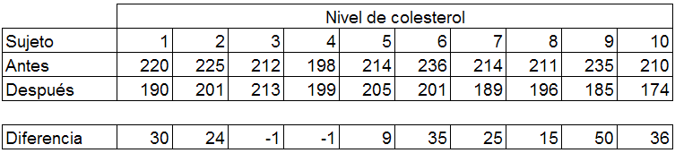
Muestras Relacionadas // Variable normal // Prueba de homogeneidad de medias
Ejemplo
Se estudia si la práctica continuada de ejercicio físico permite reducir el nivel de colesterol en individuos con hipercolesterolemia familiar. Participaron en el estudio n=10 sujetos a los que se les determinó el nivel de colesterol antes y después de 6 meses de desarrollar un programa de práctica de actividad física regular.
*
Hipótesis:
P= 0.002
Con un 95% de confianza se puede esperar que la reducción del nivel de colesterol sea un valor comprendido entre 10 y 34 unidades (redondeando)
Si se considera clínicamente relevante una reducción de δ=25 unidades:
La reducción del nivel de colesterol debido a la AF es tanto estadística como clínicamente significativa
Si se considera clínicamente relevante una reducción de δ=50 unidades:
La reducción del nivel de colesterol debido a la AF es estadísticamente significativa, pero no tiene relevancia clínica. El efecto detectado es muy pequeño

Slide 21
Muestras independientes y apareadas // Variable No-normal
Inferencias sobre la diferencia de las medias por aproximación a la Normal
Validez:
Si los tamaños de muestra son mayores a 60 (o a 30 si la distribución es simétrica)
Test:
Variable continua
Variable discreta
Muestras
independientes
Muestras
apareadas
P se obtiene de la distribución t-Student
La cantidad c es una corrección para variables discretas
en independientes
en apareadas
Intervalo:
Variable continua:
Es el denominador de la t_{exp} correspondiente
Variable discreta:
en la distribución t-Student con los gl ( f ) adecuados

Slide 22
Pruebas no paramétricas
En qué consiste un test de homogeneidad no paramétrico
Supongamos una carrera entre el equipo azul y el naranja ¿Cuál gana en cada situación si se considera al equipo en su conjunto (no de forma individual)?
1er puesto
Situación 1
El equipo naranja domina los primeros puestos, el orden es
<
Situación 2
El equipo azul domina los primeros puestos, el orden es
<
Situación 3
¿Quién domina?
Posición
Posición
Posición
1 2 3 ………. 14 15 16 ……
1 2 3 ………. 14 15 16 ……
1 2 3 ………. 14 15 16 ……
A
A
A
B
B
B
A domina las posiciones bajas y B las posiciones altas
A domina las posiciones altas y B las posiciones bajas
Ni A ni B dominan posiciones concretas de la escala
A < B
A > B
A = B
¿Cómo se cuantifica esto?
¿qué criterio permite decidir si una de las muestras domina una parte de la escala ordenada?

Slide 23
Muestras independientes // Variable No normal
Test de Wilcoxon para muestras independientes
1. Hipótesis a contrastar
Las dos poblaciones son homogéneas
Una de las poblaciones tiende a dar valores mas altos o mas bajos que la otra
2. Información muestral
# Se estudia si el personal sanitario adscrito a un centro de atención primaria A, percibe el mismo nivel de sobrecarga que el personal adscrito a un centro de atención B. Se utilizó una escala con puntuaciones enteras de 1 a 40 puntos (mayor puntuación indica mayor sobrecarga). Los datos obtenidos se indican a continuación
Lo vemos con
un ejemplo:
3. Procedimiento
Ordenar las observaciones de menor a mayor (sabiendo cual es la muestra de procedencia)
Asignar rangos = nº de orden si no hay empates o el nº de orden promedio del grupo empatado
La suma de rangos de la muestra de menor tamaño es el estadístico de contraste: R_{exp}
Obtener el nivel de significación p
No hay evidencia de que en un centro se de mayor sobrecarga que en el otro
En caso de haberse dado diferencias significativas, la conclusión habría sido B>A, ya que se observa que
Siendo los rangos promedio:

Slide 24
Muestras apareadas // Variable No normal
Test de Wilcoxon para muestras apareadas
1. Hipótesis a contrastar
Las medidas antes (pre) y después (post) de la intervención son equivalentes
Las observaciones post-tratamiento toman valores que tienden a ser mayores o menores que las pre-tratamiento
2. Información muestral
# Se estudia si la frecuencia cardiaca (FC) cambia como respuesta a un tratamiento antihipertensivo. A continuación figuran los valores de FC (en ppm) correspondientes a n=10 pacientes tomados antes y después de dicho entrenamiento.
Lo vemos con
un ejemplo:
3. Procedimiento
1) Obtener la variable diferencia (como en el test de Student). Si una diferencia es nula, se quita (y se corrige n).
2) Ordenar las diferencias por su magnitud pero clasificándolas por su signo
3) Aplicar el test de Wilcoxon para muestras independientes a las “muestras” de diferencias positivas y negativas
4) Interpretación. A partir de cómo se obtuvo la diferencia:
Posición
Posición
Posición
Hay indicios de significación
(+)
1… 15 .. 18 …
(+)
1… 15.. 18 …
(+)
1… 15 18 …
Como es R⁺ > R– el cambio sugerido es que se reduce la FC (ya que se ha hecho Antes–Después)
(–)
(–)
(–)
(–) > (+)
(+) > (–)
(+) = (–)

Slide 25
Comparativa entre las pruebas paramétricas y las no paramétricas
La clave es “qué información se tiene y qué método la aprovecha mejor”
1. Supuestos sobre los datos
Los supuestos mas básicos se deben mantener en ambos → la muestra debe ser aleatoria, las observaciones deben ser independientes
Métodos paramétricos (MP): Dependen que los supuestos sobre el modelo sean correctos y por tanto deben de comprobarse.
Métodos no paramétricos (MNP): No se especifica ningún modelo relativo a la distribución de la población cuyas observaciones componen la muestra. Son aplicables siempre.
2. Nivel de medida
MP: requieren mayor sofisticación de la medida. Por ejemplo, el modelo normal es para variables continuas.
MNP: No requieren mediciones tan ‘fuertes’. En general, son aplicables siempre (sobre datos en escala ordinal, e incluso nominal)
3. Potencia del test
Los MP en general son más potentes que los MNP. Si se satisfacen los supuestos paramétricos, una prueba paramétrica requiere 95 datos por cada 100 que necesita una paramétrica para poder rechazar una hipótesis nula falsa.
4. Capacidad de análisis
MP permiten mayor profundidad en el análisis y resultados que suelen ser mas intuitivos (por ejemplo, diferencia de efecto, IC, etc)
MNP. Los métodos no paramétricos no ofrecen resultados tan intuitivos. No se puede cuantificar el tamaño del efecto, solo decir que una población da valores (de una escala) mayores que la otra.
Notes:
No se dispone de pruebas no paramétricas para aspectos como puede ser la interacción en ANOVA (aquí queda grande eso, pero es la idea)
En general son pruebas exactas (especialmente para muestras pequeñas) independientemente de la distribución

Slide 26
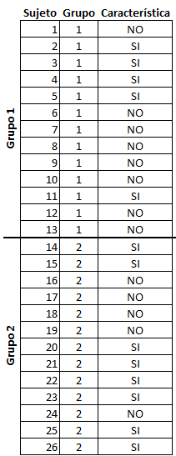
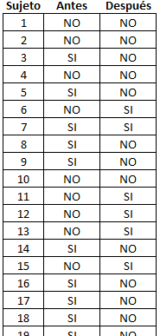
Comparación de dos proporciones: esquema general
Hipótesis
Diseño
Supuestos
Método
Test de comparación de dos proporciones independientes
2 Muestras independientes
Deben verificarse las condiciones de validez propias de cada test
Test de homogeneidad χ²
(*)
2 Muestras relacionadas
Test de McNemar
Formato computacional de las comparaciones
M. independientes
M. apareadas
* O bien las alternativas unilaterales: o
Variable de
agrupación
Variable a
comparar
Como en el caso de las medias
La inferencia con proporciones siempre requiere del cumplimiento de unas condiciones de validez
El estadístico de contraste vendrá afectado por una cpc
Comparación
Comparación

Slide 27
Comparación de dos proporciones
Presentación de los datos
MUESTRAS INDEPENDIENTES
MUESTRAS APAREADAS
Característica B
Característica
A
Observaciones
Característica
A
Característica B
Porcentajes
Respuesta a dos tratamientos, A y B, para paliar el dolor crónico en pacientes con fibromialgia
Ejemplo

Slide 28
Test de comparación de dos proporciones independientes
# EJEMPLO: Se estudia la asociación entre el riesgo cardiovascular (medido en términos de indicadores como la calcificación coronaria, el índice aterogénico, etc) y el consumo de tabaco. Para ello se consideró una muestra de 105 fumadores de los cuales 45 resultaron ser individuos de alto riesgo cardiovascular. En otra muestra (control) de 119 individuos no fumadores se observaron a 15 individuos con alto riesgo cardiovascular. ¿Puede decirse que la presencia de riesgo cardiovascular alto es diferente en fumadores y no fumadores?
1. Identificación del problema:
Se trata comparar la proporción de individuos con alto riesgo en la población de fumadores (=p₁) con la proporción de individuos de alto riesgo en la población de no fumadores (=p₂). Se han tomado dos muestras independientes correspondientes a cada una de ellas, por lo tanto se trata de realizar un test de homogeneidad de dos proporciones independientes
2. Información muestral:
La estimación puntual de las proporciones de interés es:
Puntualmente, el riesgo elevado se observa en el 42.9% de los fumadores y en el 12.6% de los no fumadores.
3. Hipótesis
Declararemos significativo al test si P ≤ α = 0.05

Slide 29
Test de comparación de dos proporciones independientes
4. Condiciones de validez del test de comparación de dos proporciones independientes
Cómo 28.1>7.7, el método que sigue a continuación es aplicable
* Si hubiera sido N>500, debería verificarse E ≥14,9
5. Estadístico de contraste (método incondicionado)
* Si hubiera sido n₁=n₂, la cpc sería
P<0.001 (en la tabla de la distribución normal estándar)
Suponiendo cierta la hipótesis (nula) de que la proporción de casos con alto riesgo cardiovascular es la misma en fumadores y no fumadores, la probabilidad de encontrar unos datos tan discrepantes o más con dicha hipótesis como los actuales es menor al 0.001 (menor al 1 por mil). Por tanto rechazamos dicha hipótesis asumiendo que las proporciones comparadas son diferentes
6. Magnitud de la diferencia (tamaño del efecto)
Considerando el método de Agresti-Caffo:

Slide 30
Test de comparación de dos proporciones independientes
6. Magnitud de la diferencia (continuación)
Al 95% de confianza
Con un 95% de confianza, la proporción de casos con alto riesgo cardiovascular es un valor comprendido entre 18.3% y 41.2% veces mayor en fumadores que en no fumadores.
Observaciones:
Vemos que el porcentaje de alto RC es mayor en fumadores:
Como el test ha resultado significativo (P<0.001), el intervalo de confianza no contiene el valor propuesto por la hipótesis nula: .
Como el resultado es significativo, no es necesario plantear un aumento del tamaño de muestra para detectar la diferencia entre las proporciones estudiadas. No obstante, si que se podría hacer tal consideración si lo que se desea es aumentar la precisión del intervalo obtenido para .
El test también se podría haber resuelto mediante la prueba χ² del capítulo siguiente a este.

Slide 31
Test de comparación de dos proporciones independientes
# Supongamos que los datos del ejemplo anterior hubieran sido estos →
Test: (el planteamiento y las hipótesis son como antes)
Validez: el método es válido
Estadístico de contraste:
Significación: P = 0.135 > 0.05 (=α)
Suponiendo cierta la hipótesis nula de homogeneidad de las proporciones, la probabilidad de observar una discrepancia igual o mayor que la actual con dicha hipótesis es del 13.5%. Por tanto, para un error de tipo I fijado de antemano al 5%, no se puede rechazar la hipótesis nula de homogeneidad (no podemos decir que haya diferencia entre los porcentajes estudiados).
Como el nivel de significación no es inferior al 5% pero tampoco tiene una magnitud grande (es menor al 15%) todo apunta a que el test pueda estar resultando poco potente (decisión por H₀ no fiable).
IC(p₁−p₂) (método de Agresti-Caffo)
Como se no se ha rechazado H₀ el interés de este intervalo es estudiar la fiabilidad de la decisión de aceptar la hipótesis nula.
De forma rigurosa deberíamos fijar la diferencia a detectar δ y la potencia deseada para el test 1-β y obtener el IC al 1-2β de confianza. No lo hacemos y construimos el IC al 95% de confianza:
EL IC contiene al valor p₁-p₂=0 coherentemente con la aceptación de H₀ (aunque ¡por poco!)
Observemos el límite más discrepante de 0: el 33.17%. El test considera que una diferencia del 33% ¡no es diferencia!
Notes:
Los gl en el test de welch son una v.a., pues implican a las varianzas muestrales
Si las varianzas son iguales y los tamaños de muestra pequeños y desiguales, el método de Welch es conservador y es preferible el de student
Requena dice que el test de Welch funciona siempre bien, incluso para varianzas y tamaños de muestra iguales

Slide 32
Test de comparación de dos proporciones independientes
Tamaño de muestra: sin considerar información previa (muestra piloto)
Para detectar una diferencia (un efecto)
con una potencia θ
a un error α
Para declarar significativa una diferencia del 10% (δ=0.1) con una potencia del 80% (β=0.20) a un error del 5% (α=0.05) son necesarios 392 casos en cada muestra:
Notes:
Los gl en el test de welch son una v.a., pues implican a las varianzas muestrales
Si las varianzas son iguales y los tamaños de muestra pequeños y desiguales, el método de Welch es conservador y es preferible el de student
Requena dice que el test de Welch funciona siempre bien, incluso para varianzas y tamaños de muestra iguales

Slide 33
Test de comparación de dos proporciones Apareadas. Test de McNemar
Ejemplo: Se estudia la eficacia de dos terapias alternativas, A (analgésica) y B (terapia física) para paliar el dolor crónico en pacientes con fibromialgia. En el estudio han participado 166 mujeres que fueron sometidas durante dos periodos de 6 meses a cada uno de los métodos. El orden en que se aplicaron las terapias fue aleatorizado. Del conjunto de pacientes considerado, 38 respondieron a ambos métodos, 82 no respondieron a ninguno y 15 de los que respondieron al método A no respondieron al B ¿Puede considerarse una terapia más eficaz que la otra?
1. Identificación del problema:
Cada paciente aporta dos observaciones: su respuesta a la terapia A y su respuesta a la terapia B, se trata por tanto de muestras apareadas. Como los parámetros de interés son las proporciones de casos que responden a cada terapia, el problema consiste en contrastar la homogeneidad de dos proporciones de muestras apareadas
2. Información muestral:
Podríamos pensar en dos tipos de tabla:
No es la tabla que interesa, se pierde la información apareada: no es posible saber cuál es la respuesta a la terapia B por parte de un paciente que ha respondido positiva o negativamente a la A. Además, obsérvese que con este planteamento, la suma de frecuencias es 332 (el doble que el número de pacientes)
Este formato anidado (la respuesta esta anidada en cada modalidad de la terapia) si que permite conservar la información apareada y es por tanto el formato apropiado.

Slide 34
Test de comparación de dos proporciones Apareadas
3. Planteamiento de la inferencia. Hipótesis
Los casos que superan ambas terapias (o los que no superan ninguna) no aportan información diferencial
Por tanto, se trata de comparar si la proporción de casos que SI supera la terapia A y NO la B es igual a la proporción de casos que NO supera la A y SI la B: Test de McNemar
Test equivalente al de 1 proporción, ver aptes Antonio
Declararemos el test significativo si P ≤ α=0.05
4. Condición de validez
Debe ser . Como el método es aplicable.

Slide 35
Test de comparación de dos proporciones Apareadas
5. Estadístico de contraste y nivel de significación
No puede aceptar la homogeneidad de las dos terapias. A una se responde más que a la otra (la probabilidad de error implícita en esta afirmación es menor al 3%):
A la terapia B se responde en mayor proporción que a la A
6. Estimación de la diferencia de porcentajes (efecto diferencial de la terapia B respecto a la A)
(método de Agresti-Min)
Para un nivel de confianza del 95% (z_{α}=1.96)
Obsérvese que como se ha rechazado la hipótesis de que los dos porcentajes sean homogéneos (iguales), la diferencia=“cero” no está contenida en el intervalo
La terapia B tiene mayor respuesta positiva que la A, puntualmente la diferencia es de un 9.5% de pacientes que responden a la B más que a la A. Con un 95% de confianza, esta diferencia es un valor superior al 1.66% e inferior al 17.39%

Slide 36
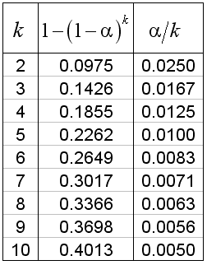
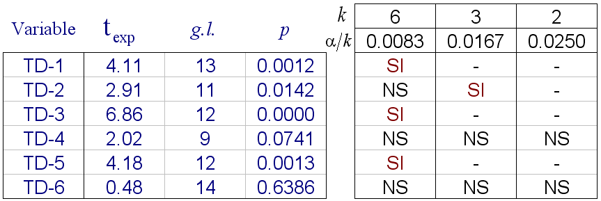
Comparaciones múltiples
El peligro de comparar muchas variables a la vez
1. Planteamiento del problema
El propósito es comparar dos grupos entre sí, pero a través de k variables (no una como hasta ahora)
Una comparación individual se declara significativa cuando se obtenga p<α pero esto supone que por cada 100 comparaciones realizadas en α ×100% de ellas se dirá que hay diferencias por error
Cuando se comparan k variables de forma simultánea, el error asociado a la afirmación global no será α sino mucho mayor. Concretamente
2. Solución de Bonferroni
Declarar cada comparación individual como significativa cuando sea
3. Ejemplo
# Una batería de 6 test de coordinación motora, TD-1 a TD-6, cada uno de los cuales mide una habilidad motora, se aplica a un total de 15 niños afectados de parálisis cerebral antes y después de un programa rehabilitación. Se trata de saber en cuál de las habilidades ha habido un cambio
H₀: En ninguno de los test de destreza hay cambio
Bonferroni es un método muy severo (corrige demasiado)
Si al aplicar el método de Bonferroni, se eliminan las variables que han resultado significativas y se repite con las que quedan (cambiando k en consecuencia) el método se llama de Newman-Keuls
A nivel global del 5%, hay cambio en TD-1, TD-2, TD-3 y TD-5
Notes:
No se dispone de pruebas no paramétricas para aspectos como puede ser la interacción en ANOVA (aquí queda grande eso, pero es la idea)
En general son pruebas exactas (especialmente para muestras pequeñas) independientemente de la distribución

